Slide 1


数学物理方法
任课教师：曹宁
海洋与气象学院
Email: ncao@gdou.edu.cn
2025年秋季学期

Slide 2
数学物理方程：完整表述
复习
泛定方程
定解条件
定解问题

Slide 3
复习
§2. 二阶线性偏微分方程分类
1.一般形式及分类判别
其中，
都是区域
上的实函数，
并假定它们是连续可微的。
2.二阶主部为：
3.判别式及分类：
双曲型
抛物型
椭圆型

Slide 4
复习
§3. 方程简化
1.线性二阶偏微分方程的一般形式(2个自变量)
方程1
其中，
都是区域
上的实函数，
并假定它们是连续可微的。
n个自变量：
是自变量
其中
的函数

Slide 5
变量替换是研究偏微分方程的有效手段，适当的变换，可简化方程、易求解。
复习
2. 变量替换与方程转型
(1)变量代换：
(2)一般式转为：
方程2
系数为：

Slide 6
复习
注：变量替换必须为非奇异变换
非奇异变换：雅克比(Jacobi)行列式在点(x₀, y₀)不等于零，即：
则：在点(x₀, y₀)附近变换是可逆的。

Slide 7
复习
3. 方程简化
构造一阶偏微分方程：
方程3
求一个特解 ，则：
再求另一个特解 ，则A₂₂= 0
偏微分方程转为常微分方程
4. 求特解

Slide 8
复习
5. 将偏微分方程转化为常微分方程
方程4

Slide 9
复习
6. 特征方程与特征曲线
1)特征方程：
2)解：
3)特征曲线：

Slide 10


例2.1.1 判断偏微分方程类型并化简：
复习
解：
双曲型方程
特征方程
特征方程的解：
特征线：
令：

Slide 11
复习
例2.1.3 设常数A,B,C满足
m_{1、}m₂是如下方程的两个根
证明二阶线性偏微分方程
的通解为：
证明：设
则：

Slide 12
§4 三类方程的简化形式
1.双曲方程型方程：
当
时，给出一族实的特征曲线
取
则
方程变为
则上述方程变为：
若再作

Slide 13
2.抛物型方程：
当
时，只有一个解
它只能给出一个实的特征线，
。取与
函数无关的
作为另一个新的变量
则有：

Slide 14
3.椭圆型方程：
当
时，给出一族复特征线
在该变换下：
且方程化为：
则有：
令

Slide 15
小结：三种方程的标准型式：

Slide 16
例题1：分类并标准化方程：
解：该方程的
故该方程是抛物型的。
特征方程：
特征的解：
从而得到方程的一族特征线为：
自变量代换
(由于ξ和η必须函数无关,所以η宜取最简单的函数形式,即η=x 或η=y)
原方程化简后的标准形式为：

Slide 17
例2. 判断方程类型并化简：(参见书P32,例2.1.1）
解：∵
故
故该方程为双曲型偏微分方程，其特征方程
或
解为
故有
或
取新变量
则

Slide 18
例2(续)
，
代入原方程得：
即：

Slide 19
例3. 判断偏微分方程的类型并化简：
解：
双曲型方程
特征方程
特征方程的解：
特征线：
令：

Slide 20
第二章： 复习思考题
一．写出二阶常系数线性齐次微分方程的特征方程与特征根。
二. 简述二阶常系数线性齐次微分方程的求解步骤。
三. 写出二阶线性偏微分方程的辨别式及其分类原则。
四. 解释何谓自变量非奇异变换。
五. 简述二阶线性偏微分方程简化的基本步骤。

Slide 21
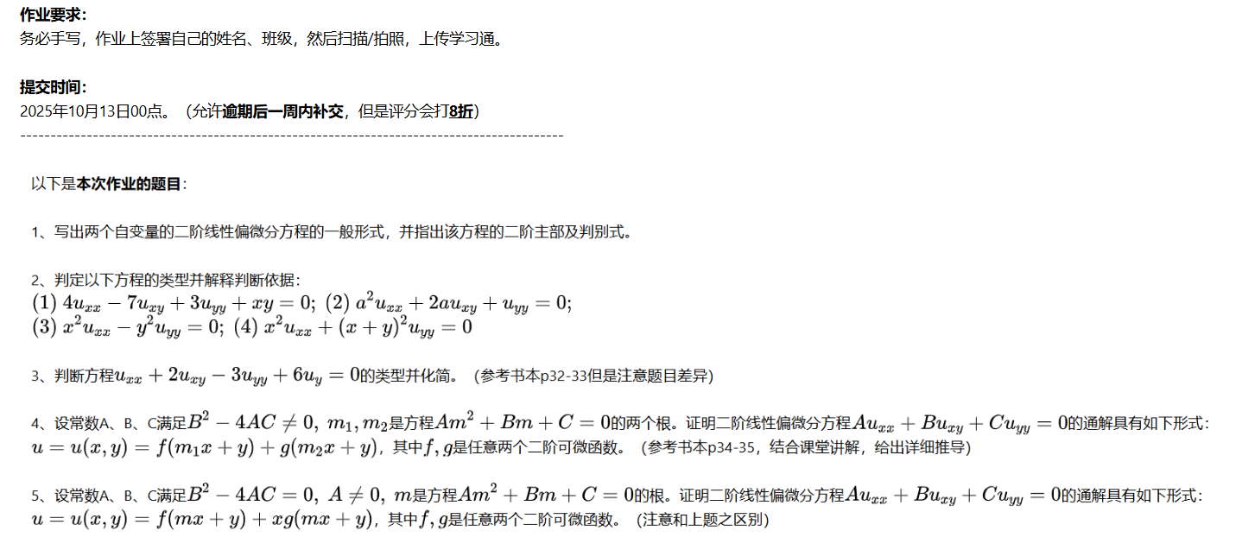
课后作业2：二阶线性偏微分方程的分类与标准型 （学习通已上传）

